Slide 1
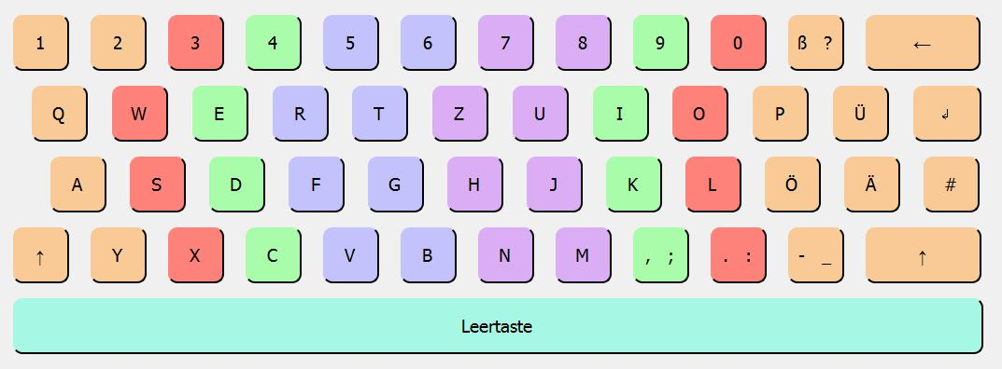
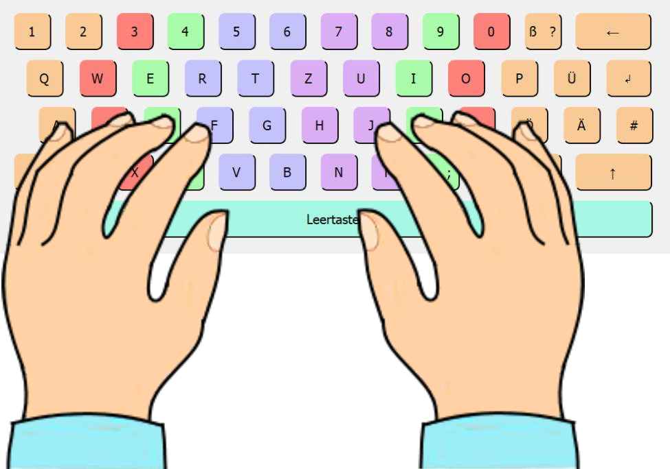
Projekt: Typo
Nguyen Tu Trang
Frank Lennart Paul
Krügel Alexander
Weich Christian

Slide 2
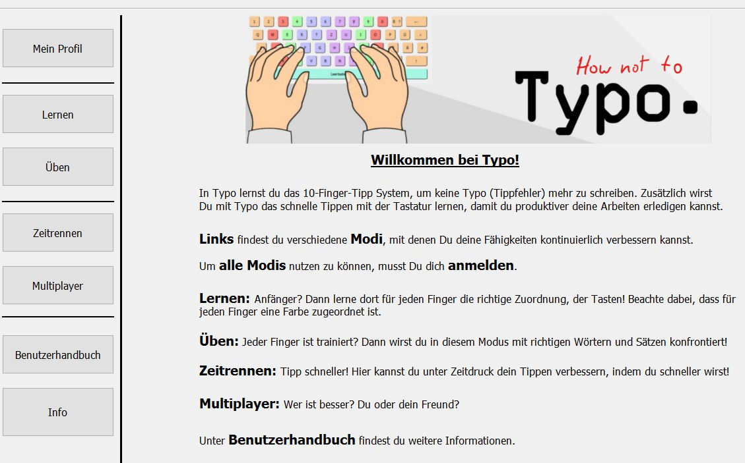
Ein kurzer Blick…

Slide 3
Die Kernlogik hinter Typo: fehleranalyse.cpp
void GetnextWord()
{
const QChar *CharacterfromText;
WordfromText->clear();
do{
if(textcounter >= text->length())
{end(); return; }
CharacterfromText = &text->at(textcounter);
if(CharacterfromText->isSpace())
{textcounter++; return; }
WordfromText->append(*CharacterfromText);
textcounter++;
} while(!CharacterfromText->isSpace());
}
Wir holen uns ein Wort aus dem vorgegebenen Text!

Slide 4
Die Kernlogik hinter Typo: fehleranalyse.cpp
void analyse(QString WordfromUser)
{
if(run)
{
if(WordfromText != WordfromUser)
NumberofErrors++;
if(WordfromText == WordfromUser)
NumberofCorrectWords++;
GetnextWord();
}
}
Nun vergleichen wir das Wort mit dem Wort des Benutzers!

Slide 5
Die Kernlogik hinter Typo: mytcpserver.cpp
Jede neue Connection muss vom Server bearbeitet werden.
void newConnection() {
switch (counter) {
case 0: sockets.append(server->nextPendingConnection());
counter++;
client_cntr++;
break;
case 1: sockets.append(server->nextPendingConnection());
counter = 0;
client_cntr++;
client_1 = client_cntr - 2;
client_2 = client_cntr - 1;
emit two_clients_signal(client_1, client_2);
break;
}

Slide 6
Die Kernlogik hinter Typo: mytcpsocket.cpp
void doConnect()
{ socket = new QTcpSocket(this);
connect(socket, SIGNAL(readyRead()),
this, SLOT(readyRead_new()));
socket->connectToHost("192.168.xx.xxx",1234);
if(!socket->waitForConnected())
{
qDebug() << "Error: " << socket->errorString();
} }
Wenn auf den Button Multiplayer gedrückt wird, passiert DIES:

Slide 7
Die Kernlogik hinter Typo: mytcpsocket.cpp
void readyRead_new()
{switch (counter_message) {
case 0: txt_nmbr = socket->readAll();
emit signal_txt_nmbr(txt_nmbr.toInt());
counter_message++;
break;
case 1: other_fpm = socket->read(5);
counter_message++;
break;
case 2: other_wpm = socket->readAll();
counter_message++;
break;
}
Jede eingehende Nachricht muss verarbeitet werden.

